Slide 1
Sistema de Prospecção de Leads de Seguros
Pós-graduação Lato Sensu em Arquitetura de Software Distribuído
Gabriel de Souza Martins

Slide 2

O que são Leads ?
A expressão não tem uma tradução exata em Português, mas podemos descrever uma “lead” como um potencial consumidor.
Em um mundo online, podemos chamar de lead a alguém que, para ter mais informação sobre os seus serviços, disponibiliza alguma informação pessoal (nome, e-mail, telefone, entre outros dados que queira receber). Essa informação permite-nos voltar a comunicar com esse consumidor (um processo designado de nutrição de leads) e fazer com que as leads se transformem em vendas (conversões).

Slide 3
Motivação
De acordo com SEBRAE (2022), pesquisas realizadas pelo E-commerce Radar mostraram que 82% dos clientes abrem mão da compra antes de realizarem o seu pagamento, ou seja, desistem de comprar e entre os principais motivos de desistência estão: indecisão, lentidão de internet, preço, frete, condições de pagamento e entrega
O setor de seguros, segundo a FENACOR (2022), teve arrecadação de R$ 321,05 bilhões no acumulado até novembro de 2022, que representa um crescimento de 16,6% em relação ao mesmo período em 2021, isso evidência sua capacidade de crescimento ano após ano e estima-se que essa tendência deverá se manter fazendo com que o setor mantenha uma participação importante no PIB brasileiro.
Sendo assim, um sistema de prospecção de leads pode auxiliar a maximizar lucros e converter possíveis leads em vendas.

Slide 4
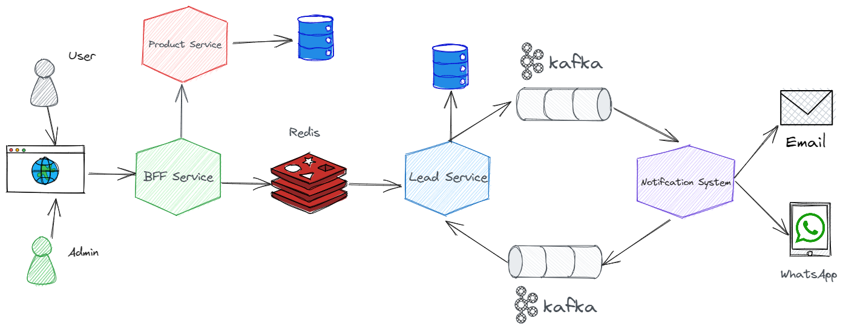
Solução Proposta

Slide 5
Roadmap
Definição do Escopo do Projeto
Desenvolvimento Frontend
Testes Funcionais
1
3
5
2
4
6
Provisionamento de Infraestrutura com Terraform
Desenvolvimento Backend
Disponibilização na Nuvem

Slide 6
Obrigado !!!

Slide 7
Referências
ESCOLA NACIONAL DE SEGUROS, Diretoria de Ensino Técnico. Teoria Geral do Seguro – 6.ed. Rio de Janeiro: ENS, 2019.
FENACOR. Mercado de seguros cresceu 16,6% até novembro. 2023. Disponível em: https://www.fenacor.org.br/noticias/mercado-de-seguros-cresceu-166-ate-novembro
Acesso em: 25 de junho de 2023.
LIPPERT, Dener. Cientista do Marketing Digital: Como vender para mais pessoas, mais vezes e pelo maior valor - 1.ed. São Paulo: Editora Gente, 2021.
SANTOS, André. Seguros: como vender mais e melhor! técnicas e muitas dicas para aumentar seu desempenho – 1.ed. Rio de Janeiro: FUNENSEG, 2008.
SEBRAE. 6 motivos para consumidores desistirem no momento de concluir a compra. 2022. Disponível em: https://sebrae.com.br/sites/PortalSebrae/artigos/6-motivos-para-consumidores-desistirem-no-momento-de-concluir-a-compra,ab57ff3754a42810VgnVCM100000d701210aRCRD. Acesso em: 25 de junho de 2023.

